Slide 1
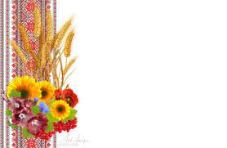
8 клас
Українська література
Засоби сатиричного змалювання образу Герасима Калитки у трагікомедії «Сто тисяч»
Стрембицька Л.А.

Slide 2
Мета уроку:
- Учень / учениця коментує твір та вчинки дійових осіб;
- характеризує образи у творі;
визначає основні засоби змалювання образу Герасима Калитки;
визначає проблеми, порушені у творі, розуміє їх актуальність для сучасного життя;
висловлює судження про бездуховність людини, про сенс людського життя;
прогнозує можливі наслідки нерозумної діяльності;
усвідомлює, що бездуховність – прояв зла в житті людини.

Slide 3
Теорія літератури:
Іро́нія — художній троп, який виражає глузливо-критичне ставлення митця до предмета зображення. Іронія — це насмішка, замаскована зовнішньою серйозністю.

Slide 4
Теорія літератури:
Сатира — вид художньої літератури в прозі чи віршах, у якому зображення здійснюється через різке осміювання, критику всього негативного. Об’єкт висміювання часто малюється в перебільшено смішному чи комічному вигляді.

Slide 5
Сарказм — глузування над людиною, державою, діяльністю організацій, що ґрунтується на почутті переваги мовця над тим, про кого або що він пише, говорить чи до кого він звертається. Буває їдким, викривальним, гірким. Сарказм близький до гнівної іронії.

Slide 6
Гротеск — художній засіб, прийом, що ґрунтується на свідомому перебільшенні, контрастах трагічного й комічного, де реальне в житті переплітається з фантастичним, страшне — із незвичайно смішним.

Slide 7
Гумор
Слово «гумор» в українській мові вживається в таких значеннях:
- Доброзичливо-глузливе ставлення до чого-небудь, спрямоване на викриття недоліків; уміння подати, зобразити щось у комічному вигляді.
-Художній прийом у творах літератури або мистецтва, заснований на зображенні чого-небудь у комічному вигляді, а також твір літератури, або мистецтва, що використовує цей прийом.

Slide 8
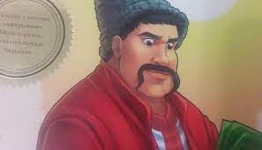
Комічне змальовується за допомогою комічних ситуацій, змішання стилів, жартівливих та іронічних фразеологізмів, прислів’їв і приказок, макаронічної мови (мови, дуже засміченої іншомовними словами або лексемами, зміненими на зразок іншомовних), гіпербол, «промовляючих». прізвиськ і прізвищ та ін.

Slide 9
Анкета головного героя
ПІБ | Герасим Никодимович Калитка
Соціальний стан | Багатий селянин
Матеріальне становище | Двісті десятин землі, п’ять тисяч карбованців
Сімейний стан | Одружений, має дорослого сина і дочку
Риси вдачі | Працьовитий, економний, хазяйновитий, любить землю, жадібний, заздрісний, грубий, жорстокий
Життєва мета | Стати багатшим від Пузиря

Slide 10
Анкета головного героя
Життєва філософія | ,,Чудні люди! Голодних годуй, хворих лічи, школи заводь, пам’ятники якісь став!. . Повигадують собі ярма на шию і носяться з ними, а вони їх муляють, а вони їм кишені продирають. Чудні люди! Від мене не поживляться! Котляревський мені без надобності!”
Шляхи досянення мети | Експлуатація робітників, важка праця домашніх, афера з фальшивими грішми

Slide 11
ЗАСОБИ САТИРИ У ТВОРІ І. КАРПЕНКА-КАРОГО «СТО ТИСЯЧ»
Засоби сатиричного змалювання | Цитати з твору
Поєднання різних стилів | «Іщітє і обрящете! Сьогодні нема, завтра нема, післязавтра — мільйон!». «Ох, земелько, свята земелько, Божа ти дочечко… Як радісно тебе згрібати докупи, в одні руки… Приобрітав би тебе без ліку. Легко по власній землі ходить. Глянеш оком навколо — все твоє; там череда пасеться, там орють на пар, а тут зазеленіла вже пшениця і колоситься жито: і все то гроші, гроші, гроші…».

Slide 12
ЗАСОБИ САТИРИ У ТВОРІ І. КАРПЕНКА-КАРОГО «СТО ТИСЯЧ»
Засоби сатиричного змалювання | Цитати з твору
Зображення комічних ситуацій | Розповідь Савки, як він ходив до нечистого по гроші. Як Невідомий показував Калитці нібито фальшиві гроші
Поєднання різнорідних понять | «Тілько коти в таку пору сидять у хаті на печі, а робітники та собаки надворі повинні буть».
Прізвище-характеристика | Калитка — гаманець

Slide 13
ЗАСОБИ САТИРИ У ТВОРІ І. КАРПЕНКА-КАРОГО «СТО ТИСЯЧ»
Засоби сатиричного змалювання | Цитати з твору
Народні прислів'я, приказки, фразеологізми жартівливого характеру | Обіцянка — цяцянка, а дурневі — радість. Хоч голий, та веселий. Поживишся скибкою, як собака мухою. Що не кажи, а у нього є зайці в голові
«Філософські». узагальнення героя | «Бери і в свого, і в чужого»; «лупи та дай»; «гріх у неділю снідать»; «худобу ганять в празник гріх»; «… а на свої не будуть пить. Від своєї, кажуть, у грудях пухне».

Slide 14
ЗАСОБИ САТИРИ У ТВОРІ І. КАРПЕНКА-КАРОГО «СТО ТИСЯЧ»
Засоби сатиричного змалювання | Цитати з твору
Гіпербола | «Така з’їжа, така з’їжа, що й сказать не можна! Повірте: з млина привезуть пуд тридцять борошна, не спієш оглянуться — вже зїли. Настане день, то роботи не бачиш, а тільки чуєш, як губами плямкають…». «Мене вже ці думки зовсім ізсушили… До того додумаєшся, що іноді здається, наче хто вхопив тебе за ноги і крутить кругом себе! А вони до того байдужі, тілько й думають: їсти і спать — і жеруть, і жеруть, як з немочі, а сплять, як мертві».

Slide 15
ЗАСОБИ САТИРИ У ТВОРІ І. КАРПЕНКА-КАРОГО «СТО ТИСЯЧ»
Засоби сатиричного змалювання | Цитати з твору
Пестливі слова в іронічному значенні | «Вони надолужать: то змиваннячком, то взуваннячком».
Макаронічна мова | «3 приобрєтєнієм, а через чево, єжелі удастся».

Slide 16
Характеристика Герасима Калитки
Герасим Никодимович Калитка — реалістичний тип куркуля — нагромаджувача грошей і «преоберетателя земельки».
Зовсім засліплений жадобою до грошей, тому легко стає жертвою досвідчених шахраїв-фальшивомонетників. Зажерливість до накопичення грошей і землі становить основний зміст образу Калитки.
Герой не гребує ніякими способами нажитися, нерідко за рахунок руйнування господарства бідних селян, що через злидні тікають із села, і дрібних поміщиків.

Slide 17
Земля — його мета, гроші — його засіб. Із цих двох речей складається його уявлення про життя. Від однієї тільки уяви про докуплений шмат землі в Калитки «диханіє спирає».
Скупиться по-людськи поїсти, сам працює і не дасть відпочити й навіть помолитись наймитам. Вівтар своєї жадоби Калитка готовий покласти не лише свої сили й життя, але й майбутнє власного
Його скнарість переходить усі межі. Він спекулює навіть релігійними поняттями і принципами. У робітника він забирає половину хлібини, мовляв, “гріх у неділю снідать”. Коли жінка збирається їхати до церкви, не дає їй коней, каже, що “худобу ганять в празник гріх”. І авторитетно додає: “Блажен чоловік, іже скоти милує”. Його справжня “філософія” шита білими нитками: “Скотина гроші коштує”.

Slide 18
Калитка сердиться на копача за те, що той багато їв під час обіду. Він ніколи не п’є за власні гроші, бо “від своєї горілки у грудях пухне”.
Прагнення збагачуватися заради самого збагачення без будь-якої іншої
Калитка безмежно радий, що і йому, нарешті пощастило відкрити секрет, як багатіють його конкуренти. Це й засліпило йому очі. Його душею повністю керують багатство і гроші.
Кожна думка, кожний вчинок сільського глитая підпорядкований здійсненню мети. Не зупиняється він у гонитві за збагаченням навіть перед шахрайськими махінаціями.

Slide 19
Видаючи власну дочку заміж, Калитка замість обіцяних п’яти тисяч відбувся парами худоби та десятком овець, а на придачу — «гуртом побили зятя й вирядили». Півдня билися, «в хаті назмітали волосся на землі цілу куделю». (Хазяйновитий Роман аж два квача зробив вози підмазувати — не пропадати ж добру!)
Калитка у весільній баталії два зуби втратив, зате грошики зберіг.
Нікому не довіряє, сам гасає, як несамовитий, підганяючи наймитів, рахує кожний окраєць хліба.
Свою жінку змушує іти до церкви пішки, та ще й прикривається сентенціями: «Худобу ганять у празник гріх. Блажен чоловік, іже скотину милує».

Slide 20
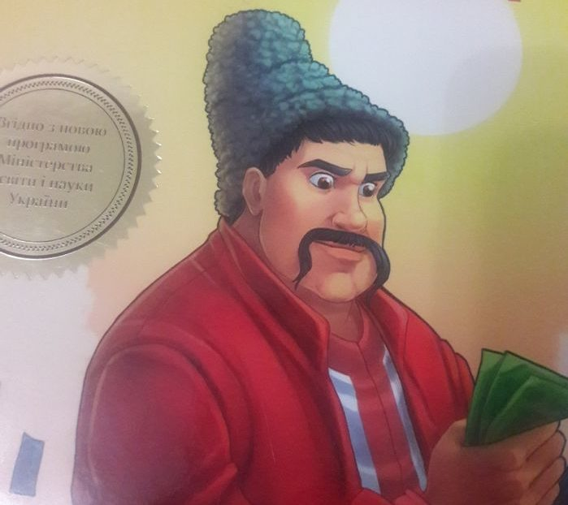
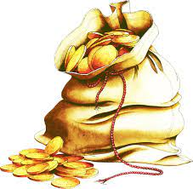
Навіть уві сні ввижаються лини та карасі, за які «можна грошики лупить у городі», або що в нього кум віднімає гроші і уві сні, і наяву все для грошей, ради грошей, через гроші.
Лізе в петлю, бо пропали гроші, вислизнула з рук земля Смоквинова, яку збирався придбати.
Образ Калитки наскрізь сатиричний. Уже саме прізвище «Калитка» (гамак, шкіряна сумка для грошей) відповідає його суті користолюбця, власника.

Slide 21
Чи актуальний образ Герасима Калитки в наш час?

Slide 22
Складіть сенкан до образу Герасима Калитки.

Slide 23
Калитка
Грубий, скупий.
Хазяйнує, збирає, обманює.
Герасим засліплений жадобою до наживи.
Гроші.

Slide 24
Підсумок
У п’єсі «Сто тисяч». І. Карпенко-Карий висміює шахраїв, їх ненаситну жадобу до наживи, духовну обмеженість; утверджує ідею духовності як основи людського життя, адже однією з біблійних заповідей є: «Не збирайте скарбів на землі»
Звичайно, ідеальних людей немає, але є людські гріхи, з якими не можна миритися, не можна прощати (наприклад, самогубство) і є вади характеру, які можна осуджувати, осміювати, але прощати, розуміти причини їхнього виникнення.

Slide 25
Домашнє завдання
Написати характеристику образу Герасима Калитки

